Slide 1

Internet Game Community

Slide 2
PART01
团队介绍

Slide 3
01
成员介绍
组员：刘一雷 刘宇轩 曹力 赵康伦 李荣 程澳博 边小博
组长：杨鑫奇
前端
后端
IGC
由赵康伦和程澳博负责前端的设计和开发
由刘一雷来负责后端的整体设计，具体代码实现由组员来共同实现。
程序的实现

Slide 4
PART02
项目建议书

Slide 5
01
项目简介
游戏论坛式网站。提供用户游戏排名的榜单，榜单排名的产生由注册用户的评论结合打分来产生。提供游戏的分类和搜索功能，用户可以搜索游戏，进入该游戏的相应的介绍界面。社区中，注册用户可以评论和为相应游戏打分。管理员会在社区中提供该游戏的相关攻略。不提供游戏的下载，但可以提供相关的链接和渠道。

Slide 6
01
项目背景
玩家们都希望能够有一个网站能供他们交流探讨游戏的相关问题，学习游戏的攻略知识。
如今游戏业发展迅速，产生了大量的玩家。
想要能有一个权威公正的游戏评分榜单帮助他们找到优质的游戏和对自己玩过的游戏进行评价。

Slide 7
01
组成部分
游戏简介
游戏攻略
游戏榜单
游戏搜索

Slide 8
01
业务建议
核心问题及解决
目标
效益
1)用户评分容易出现恶意评分现象。
2)会有广告、引战和不文明信息等低素质的评论出现。
1)游戏的评分公平公正公开，让我们的游戏分数榜单成为玩家们心中最权威可信的。
2)游戏社区及时清除低素质的评论，确保玩家们在友好和谐的环境下交流。让它成为以分享游戏体验和结识游戏好友为目的的社区。
3)保证论坛中有一批大神级玩家，鼓励他们经常发布一些高质量的游戏攻略供玩家学习。
1)广告收入。接收一些高质量游戏厂商的广告，帮助它们宣传，让玩家了解到这些优质游戏，同时还能赚取广告费用。
2)渠道分成。为Steam、腾讯等游戏平台导入一定的流量，从而带来一定的分成。
3)收费开通和续订VIP会员。VIP能帮助用户解锁更华丽好看的称号、背景和头像框等。

Slide 9
PART03
需求规格说明书

Slide 10
概述
开发一个游戏论坛式的网站，吸引游戏玩家用户，提供一个能供大量游戏玩家交流讨论的平台。

Slide 11
02
web应用功能需求
主网站，主网站上显示游戏的评分排行和各个游戏的超链接入口，主网站页面最上方可以搜索游戏，进入搜索的游戏的介绍页面，左上角有登录和注册的超链接。
用户登录和注册页面，可以进行登录和注册，登录之后才能在游戏介绍页面评论打分
有若干的游戏介绍页面，介绍各个游戏，显示该游戏的总评分和用户对该游戏的评分和评论
游戏论坛页面，可以对游戏进行评论。

Slide 12

02
初步的web应用用户界面
web应用页面总体风格和美工效果
总体风格扁平、简约
主页面及次页面大概数量
主页面1个
次页面大概3个

Slide 13

02
web应用质量要求
能流畅的运行，进行页面间的跳转，能搜索网站收录的游戏，并跳转到相应的游戏介绍页面。完成大部分功能需求。

Slide 14



02
内容需求
良好的社区环境和讨论氛围。
高质量的游戏资讯
便捷的查询服务

Slide 15

02
web应用的软、硬件需求
硬件环境需要在pc平台的浏览器才能有良好的浏览效果。
软件环境要求在chrome等浏览器中运行。

Slide 16
PART04
web应用建模

Slide 17
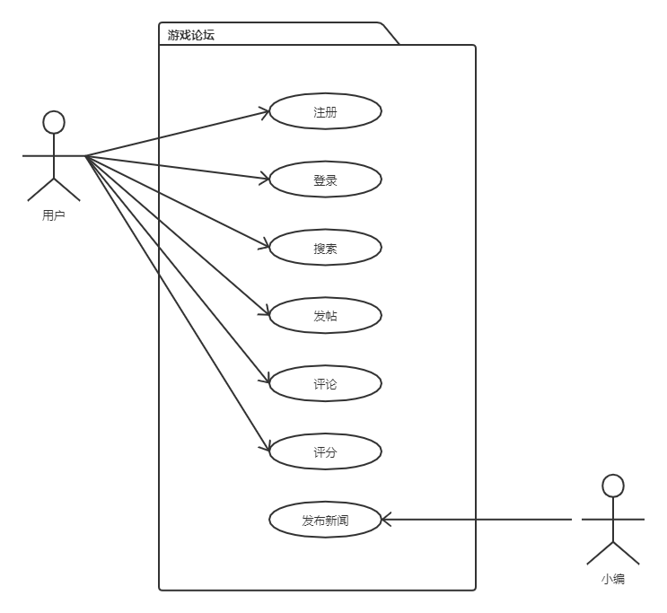
用例图
03

Slide 18
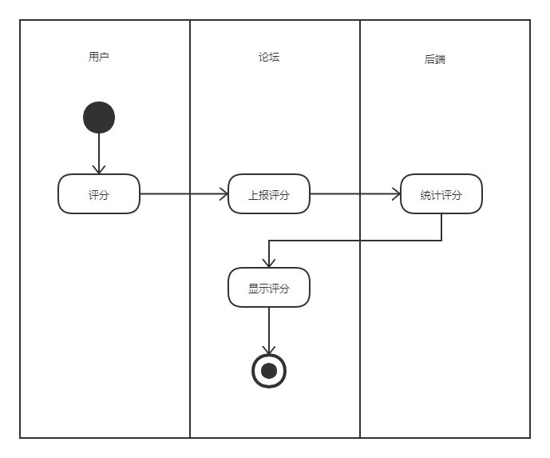
03
活动图
评分系统活动图

Slide 19
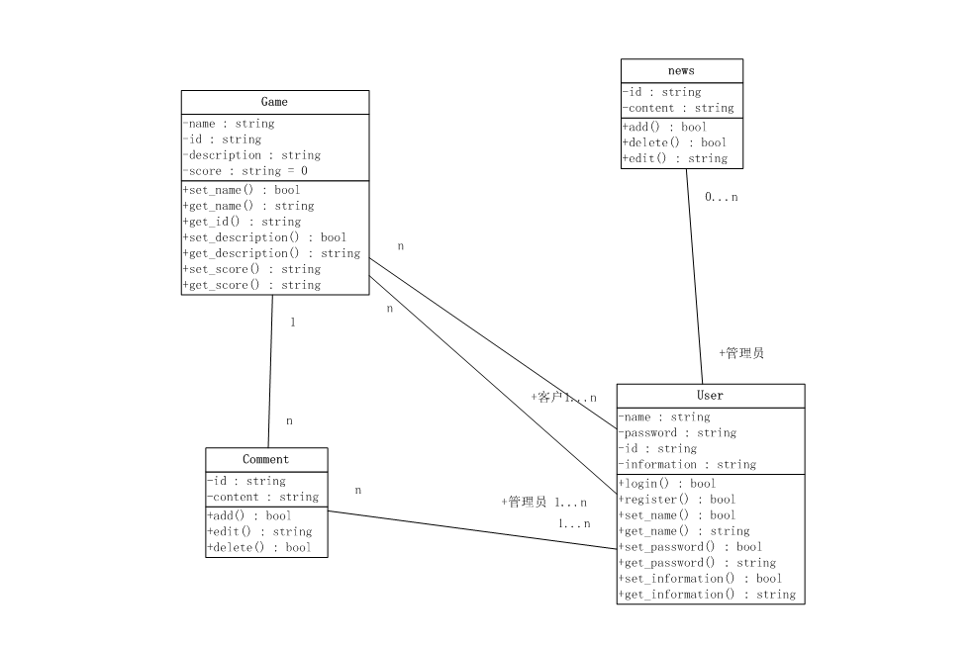
游戏论坛系统类图
03

Slide 20
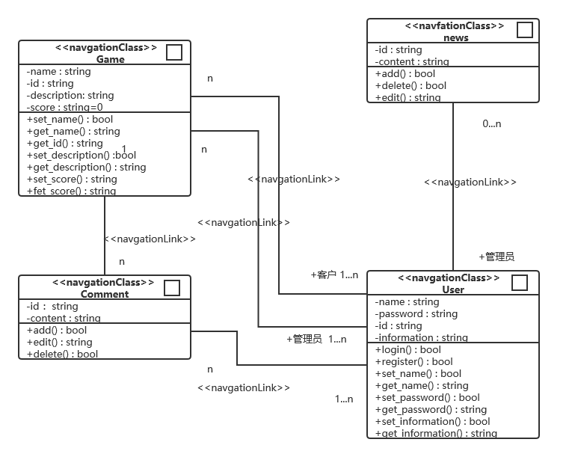
超文本静态建模
03
以内容模型为基础，完成超文本建模。

Slide 21
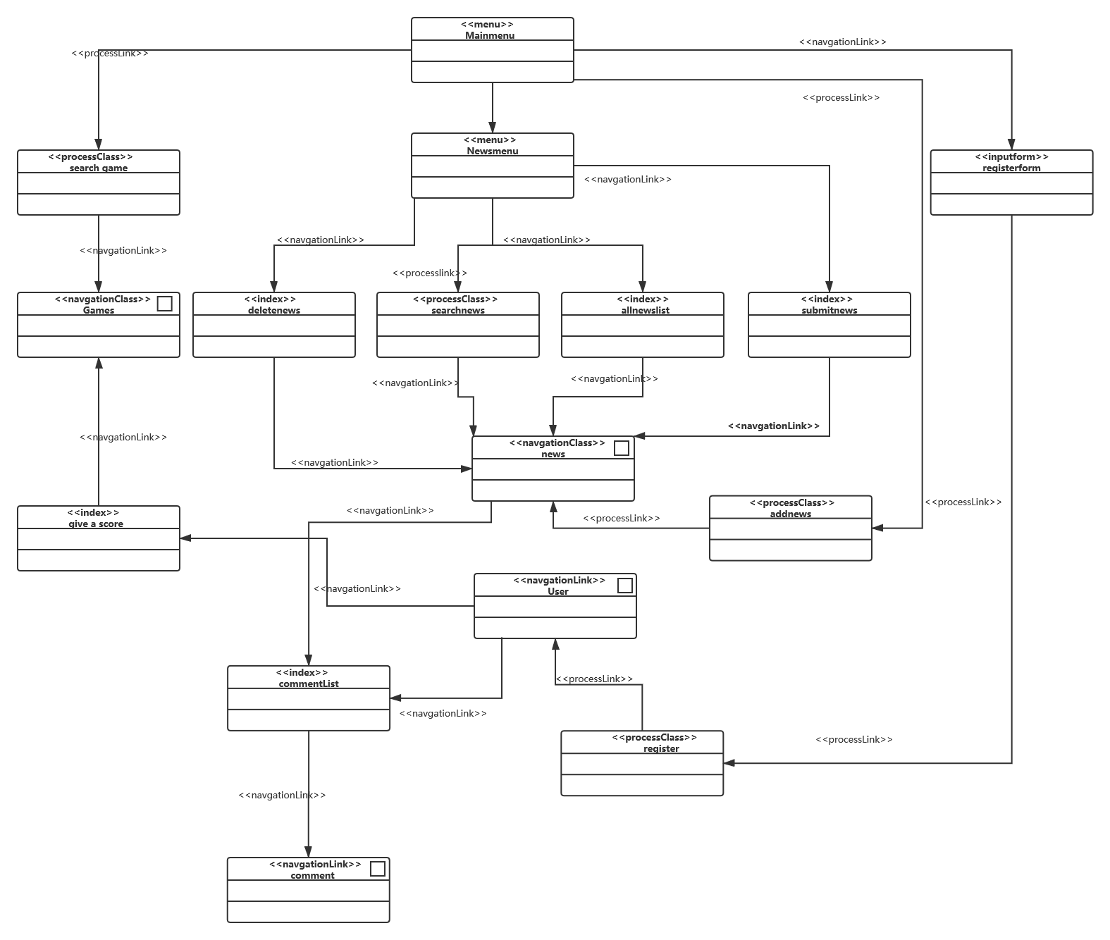
用户访问系统模型
03

Slide 22
PART05
web架构设计

Slide 23
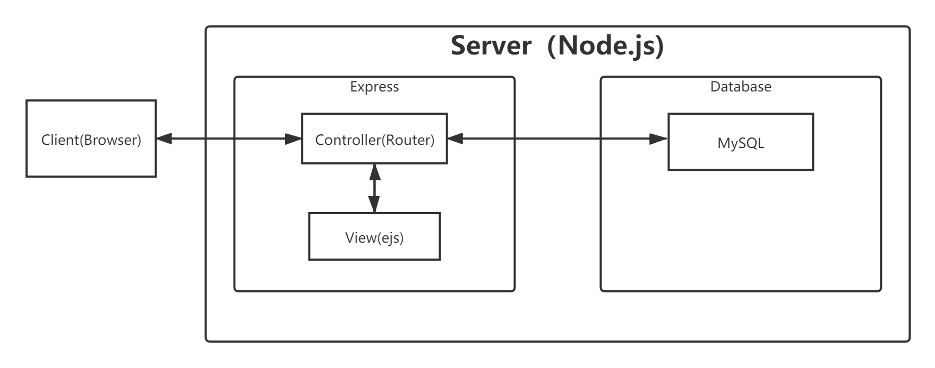
采用B/S架构
前端使用ejs，JavaScript等技术，采用bootstrap框架
后端使用nodejs技术，express框架，数据库采用mysql

Slide 24
PART06
Web应用设计:三字型布局

Slide 25
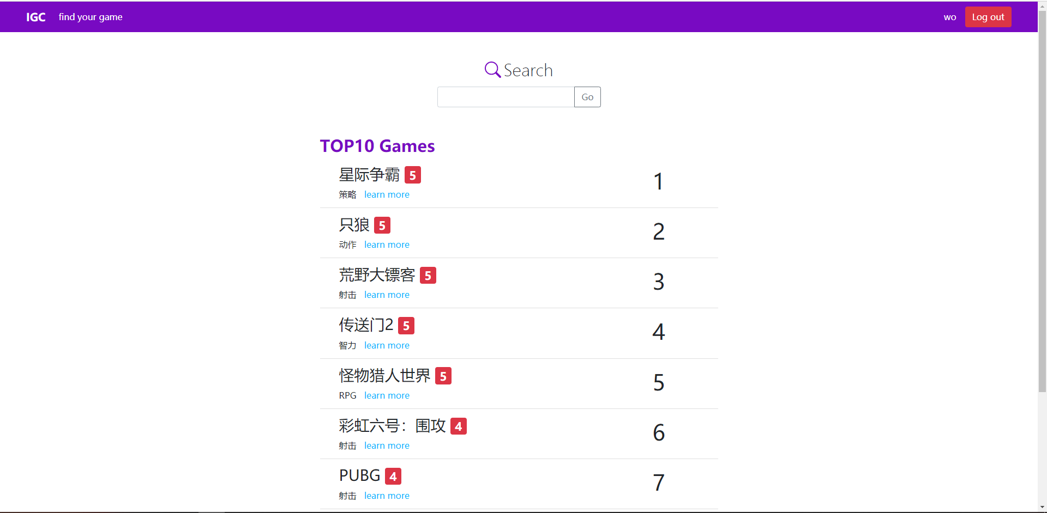

Slide 26
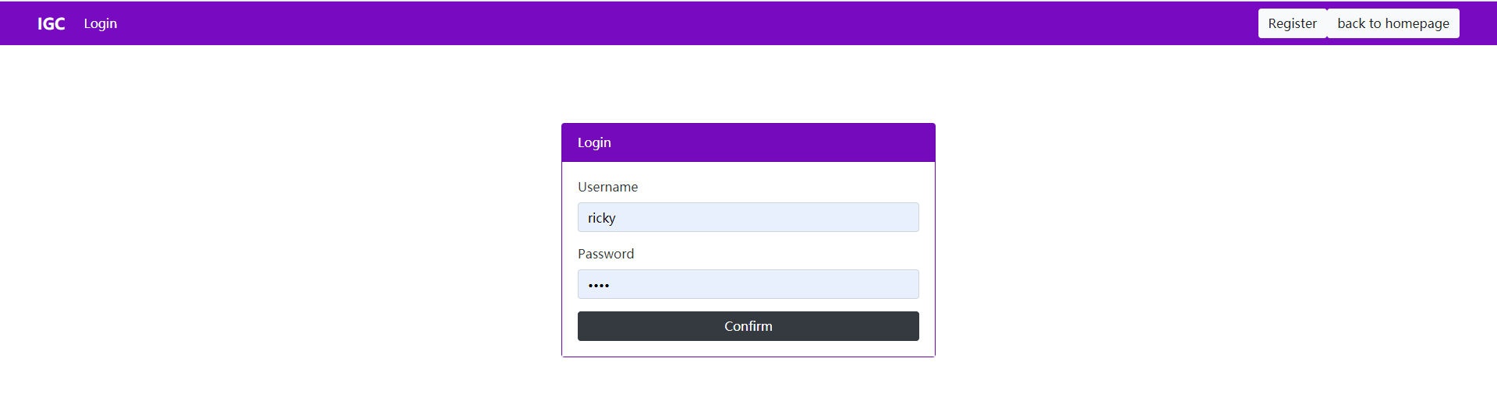

Slide 27
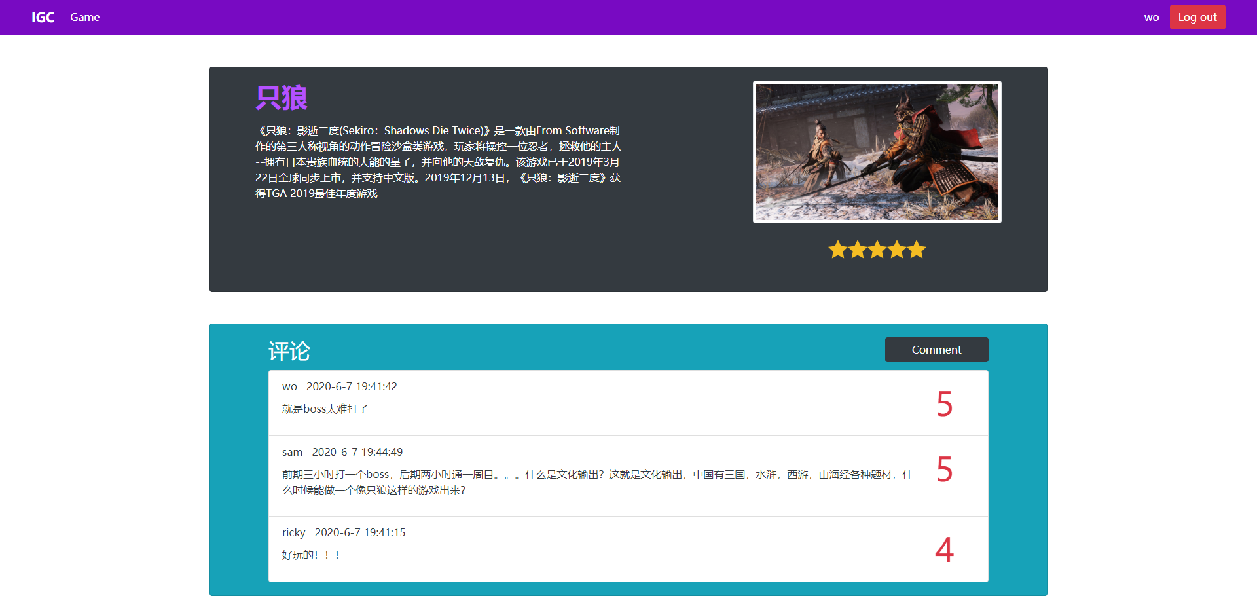

Slide 28
01
应用设计
展示设计
简洁明了的页面美术设计
用户交互
页面布局设计
用户的评论和打分可以反映在排行榜的变化上
将所有的功能元素主次分明的分布，采用了三字型的界面布局

Slide 29
PART07
Web应用构建

Slide 30
01
应用构建
前端
前端采用ejs技术
数据库
后端
采用mysql来存储数据。
后端使用nodejs和express框架来搭建网页间路由和具体功能的实现。

Slide 31
PART08
Web应用测试

Slide 32
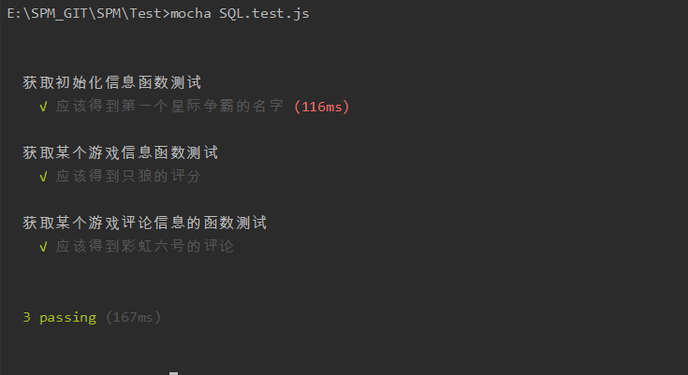
单元测试框架选用mocha，断言使用expect

Slide 33
PART09
Web应用运维

Slide 34
01
应用运维
推广营销
建立友站，与一些游戏网站积极合作，交换链接。
关键词策略
内容维护
对标签进行优化，提高搜索排名，如对<title>,<meta>等标签进行关键词的优化，集中在游戏榜单的关键词。
后续对内容进行更多的维护，增加收录的游戏，吸引用户评论和打分。得到一个公正的游戏榜单。增加没有完成的新闻版块和分类功能。

Slide 35
PART10
团队组建

Slide 36
01
团队分工
由赵康伦和程澳博来实现和设计前端网页。
杨鑫奇负责部分功能的整合和数据库的设计以及成员之间任务的分配。
刘宇轩负责评论和打分系统。
刘一雷负责排行榜和搜索功能的实现，错误管理，测试还有代码的优化。
边小博负责登录和注册。
李荣和曹力同学负责一些前期的工作和一些代码的完善。

Slide 37
PART11
Web应用性能和可行性

Slide 38
01
性能
应用服务器
nginx作为服务器优化策略
分布式数据库
Nodejs特性
当用户数量增加时，可以对用户表以id取余为划分，进行水平分区。加快查询的速度。
基于nodejs的单线程不阻塞处理的特性，数据库查询时，本身性能速度上就有一些优势。

Slide 39
02
可用性
提供游戏的搜索功能
快速的注册和登录过程
提供返回链接

Slide 40

THANKYOU
感谢您的观看

